Slide 1
科學計算軟體 W10課堂練習
黃薇庭F64101032

Slide 2
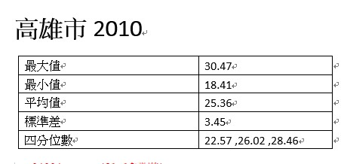
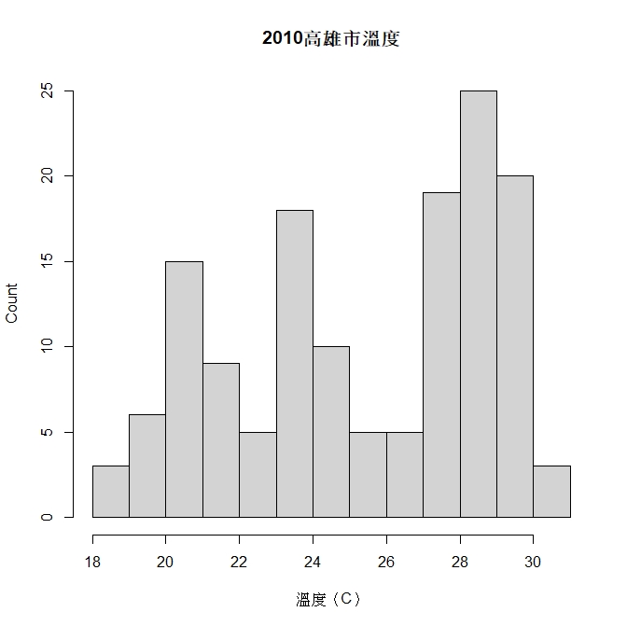
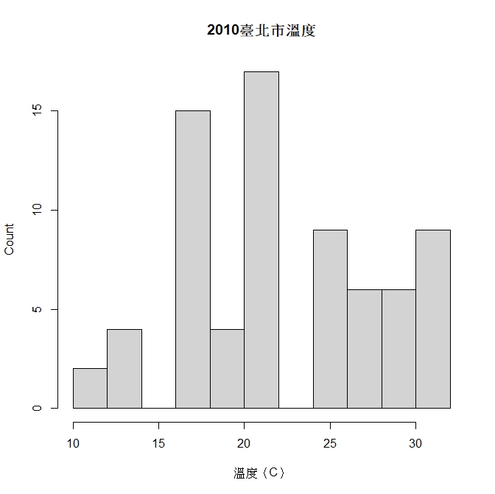
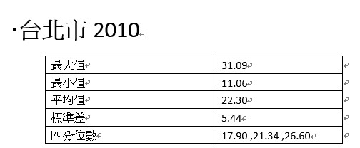
第一題（1）-1

Slide 3
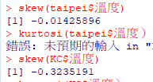


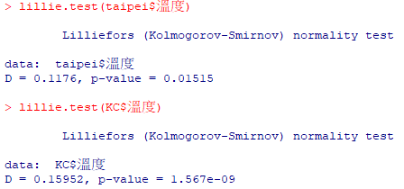
第一題（1）-2
樣本數>50，屬於大樣本，因此使用lilllie.test
台北的p-value<0.05，為非常態分佈。左偏分布，低闊峰，比較平緩
高雄的P值<0.05，為非常態分佈。左偏分布（比台北嚴重），低闊峰，也就是比較平緩。

Slide 4
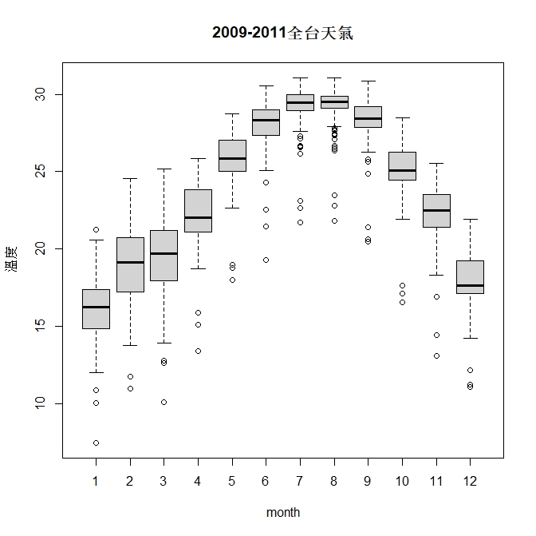
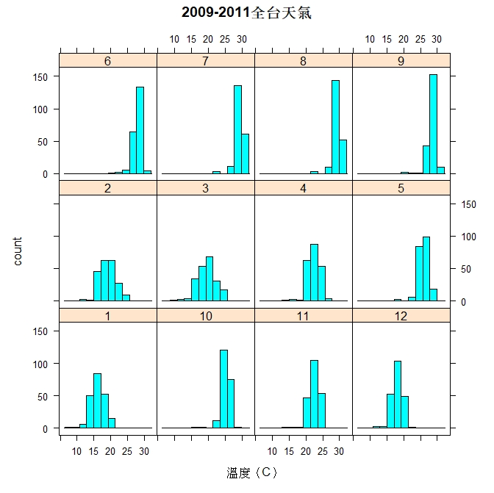
第一題（2）

Slide 5
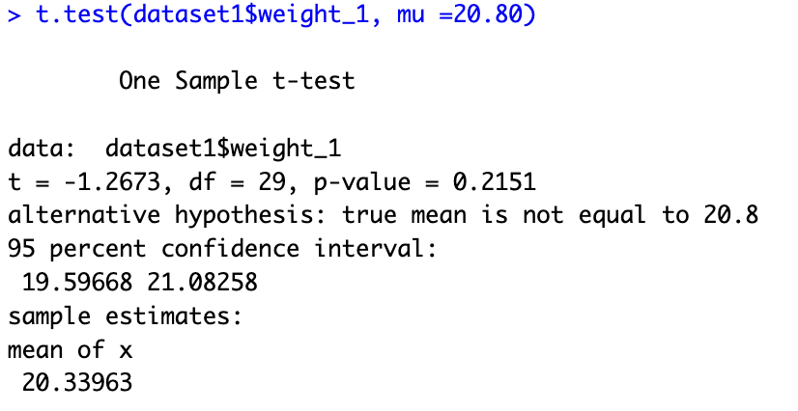
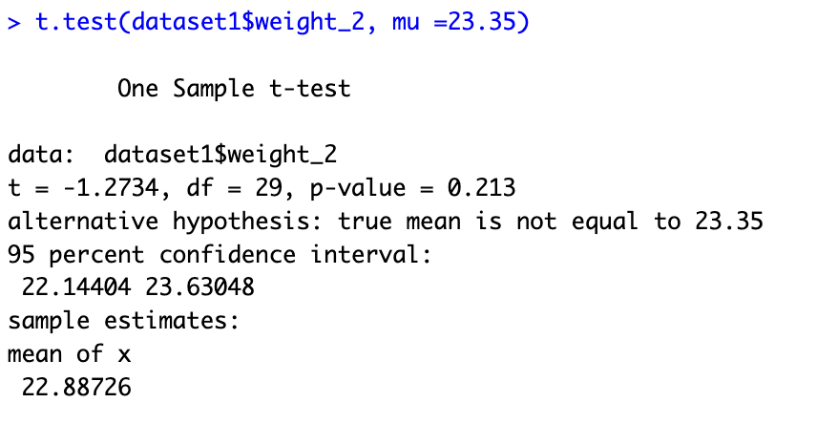
第二題（1）
一年級：因為p-value=0.2151>0.05，因此不拒絕虛無假設，因此與全台灣平均體重相同。
二年級：因為p-value=0.213>0.05，因此不拒絕虛無假設，因此與全台灣平均體重相同。

Slide 6
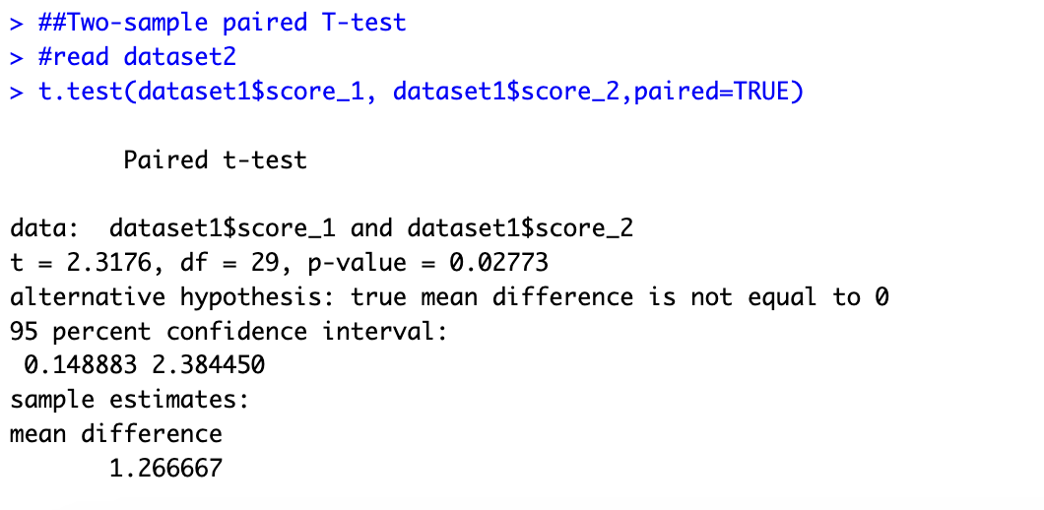
第二題（2）
設H0:一二年級時成績相同，Ha:一二年級時成績不同，因為p-value = 0.02773<0.05，因此拒絕虛無假設，因此一二年級時的體育成績不同。

Slide 7
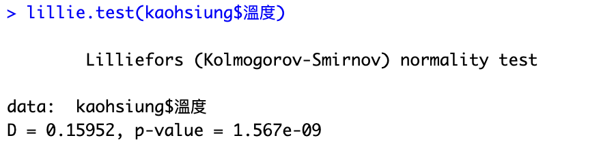
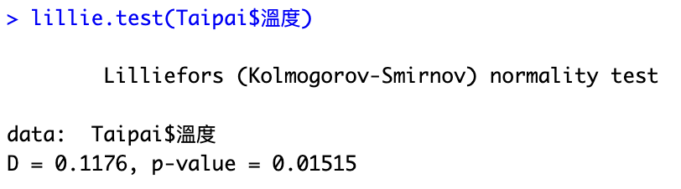
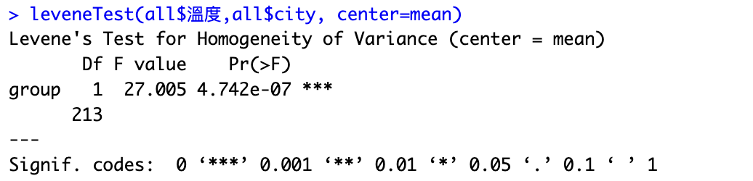
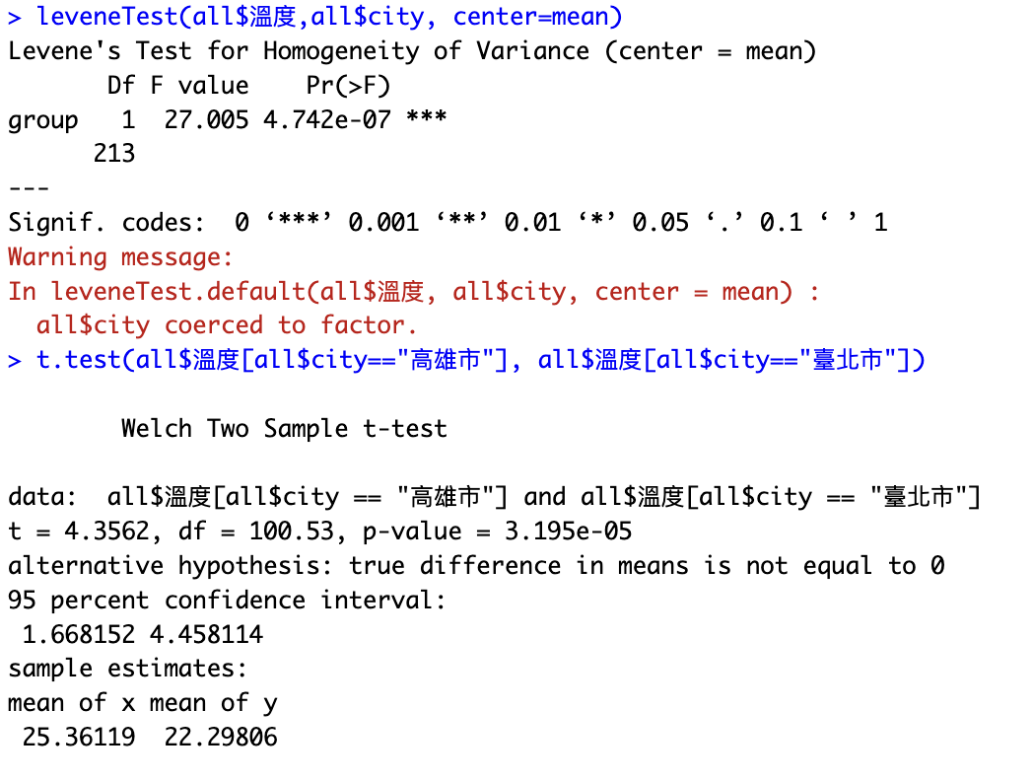
第三題（1）
樣本數皆大於50，因此使用lillie.test檢驗是否為常態分佈，由下圖可以看出兩直轄市的p-value皆<0.05，因此 兩縣市溫度都非常態分佈。
皆非常態分佈，因此選用leveneTest，由下圖可以發現p-value =4.742e-7<0.05，因此兩者變異數有差異。
因變異數有差異，因此var.equal＝default，p-value=3.195e-5<0.05，因此拒絕Ｈ0，兩縣市氣溫有差異。

Slide 8
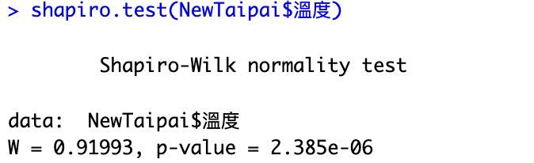
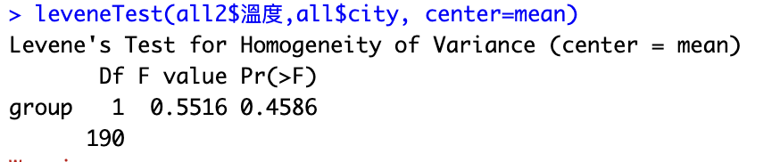
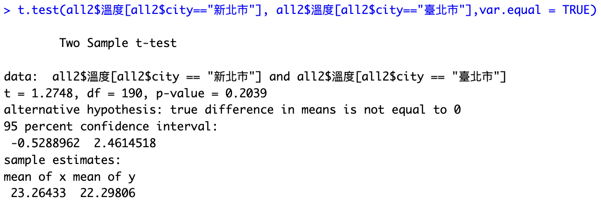
第三題（2）
台北樣本數大於50，因此使用lillie.test檢驗是否為常態分佈，由下圖可以看出p-value=0.01515<0.05，因此 兩縣市溫度都非常態分佈。
新北樣本數<50，選用shapiro.test檢驗是否為常態分佈，由下圖可以看出p-value=2.385e-6<0.05，因此非常態分佈。
因為兩者皆非常態分佈，因此選用leveneTest，由下圖可以發現p-value=0.4586>0.05，因此兩者變異數相同。
因變異數有差異，因此var.equal＝true，p-value=0.2039>0.05，因此不拒絕Ｈ0，兩縣市氣溫相同。

Slide 9
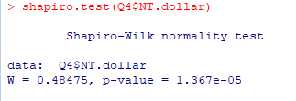
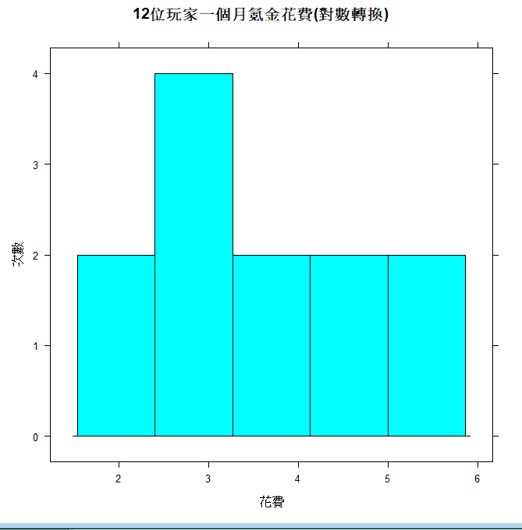
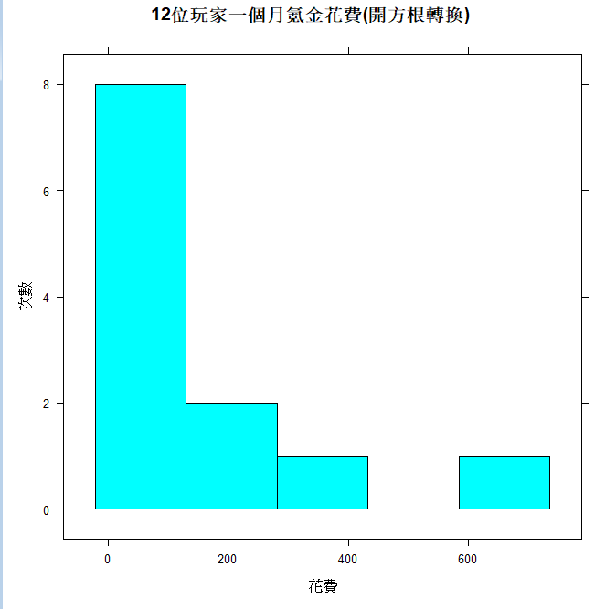
第四題-1
P值<0.05，因此為非常態分佈。

Slide 10
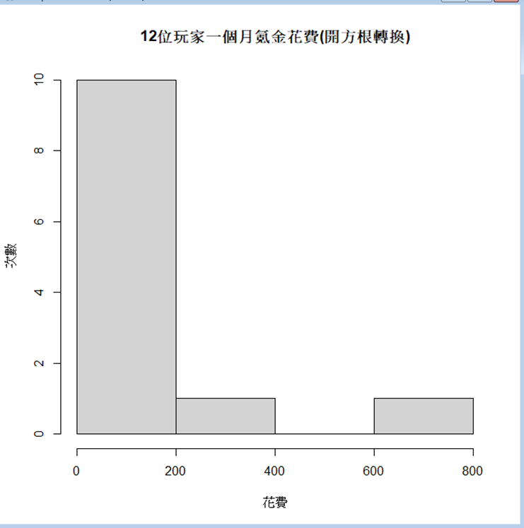
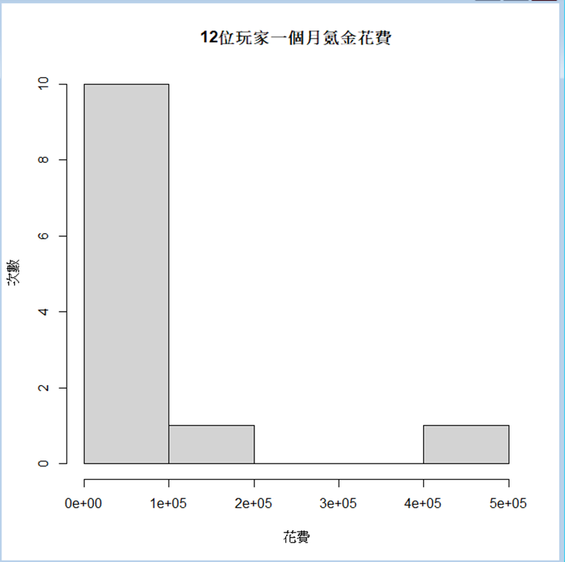
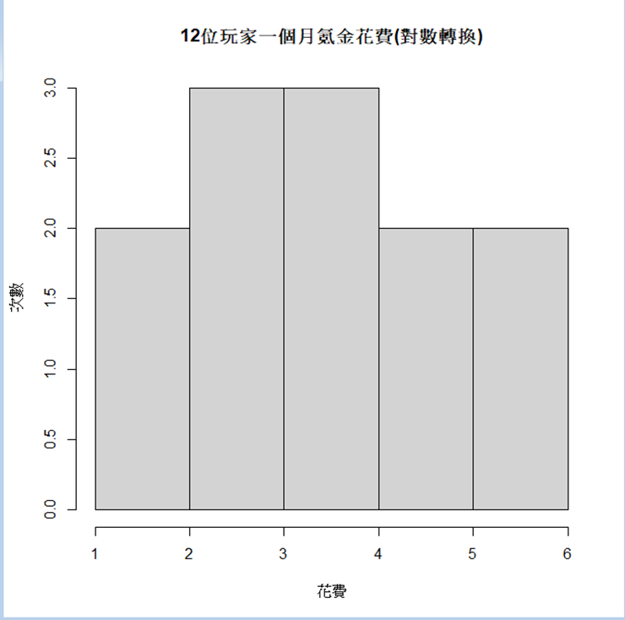
第四題-2

Slide 11
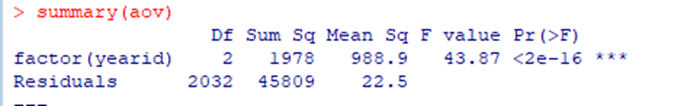
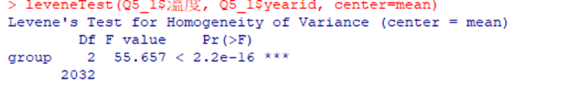
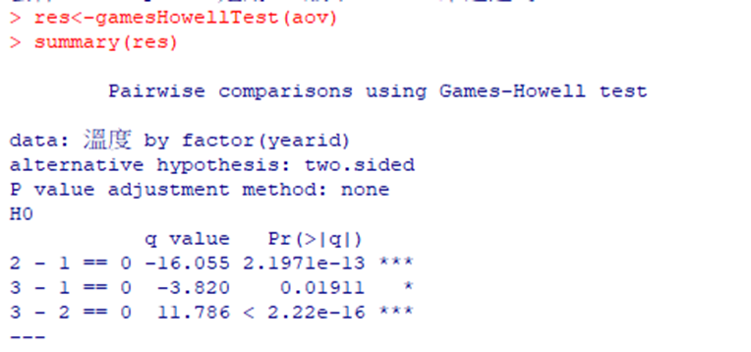
第五題（1）
P值<0.05，所以資料有差別要進行事後檢定。從事後檢定可知三年的氣溫互相有差異。

Slide 12
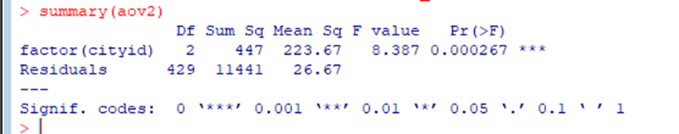
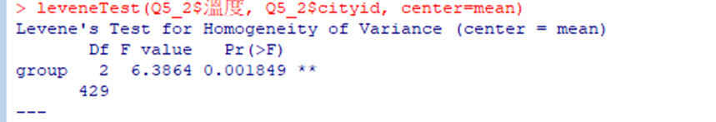
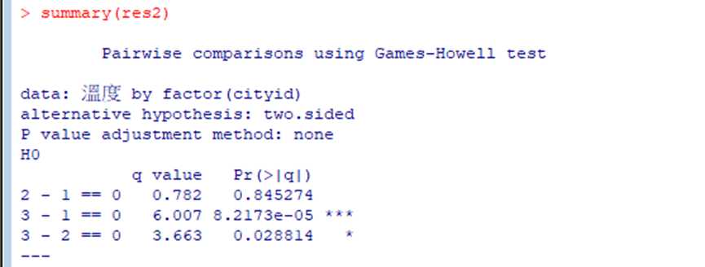
第五題（2）
P值<0.05，所以資料有差別需要進行事後檢定。從事後檢定可知台南市分別與其他兩個縣市有差別。

Slide 13
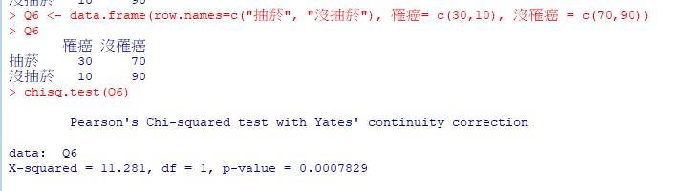
第六題
P值小於0.05，所以抽菸對罹癌有影響

